Slide 1



Институт кибербезопасности
и цифровых технологий
МЕХАНИЗМЫ ЗАЩИТЫ
WINDOWS SERVER 2022
Студент группы
БАСО-04-22 | Кузнецов Алексей Александрович

Slide 2

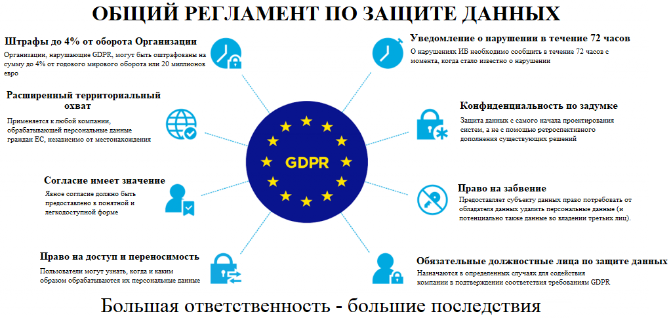

General Data Protection Regulation (GDPR)
от 25 мая 2018 года

Slide 3
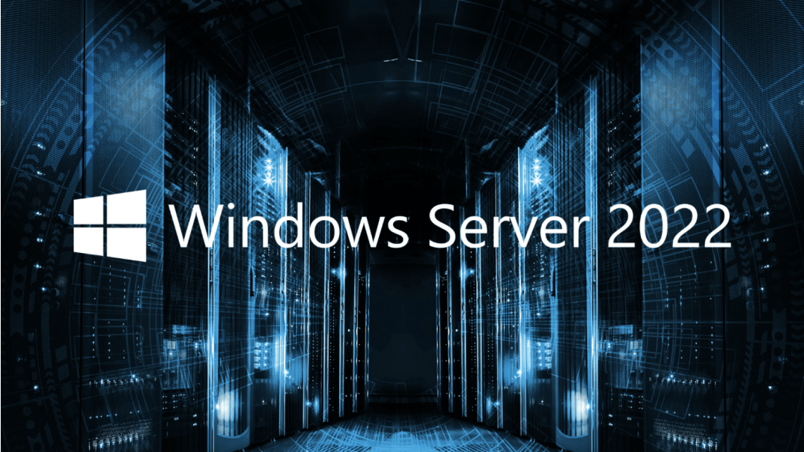
Четыре основных принципа WS
Защита Обнаружение Реагирование Изолирование

Slide 4
WINDOWS SERVER 2019 VS 2022
Ключевые особенности | Windows Server 2019 | Windows Server 2022
Аппаратная защита стека - Hardware-enforced Stack Protection | Нет | Да
Протокол защиты транспортного уровня TLS | Поддерживает версию 1.2 | Версия 1.3 включена по умолчанию
Сервер с защищенным ядром - Secured-core server | Нет | Да
Целостность кода на основе гипервизора - Hypervisor-based code integrity | Нет | Да

Slide 5

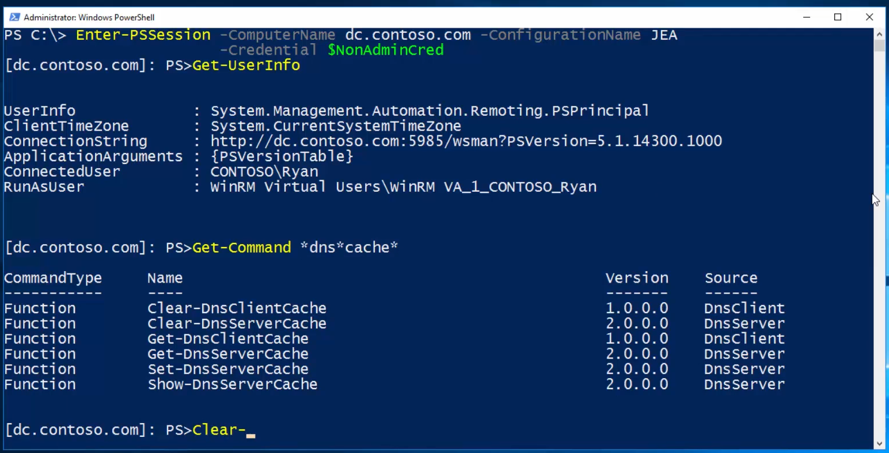
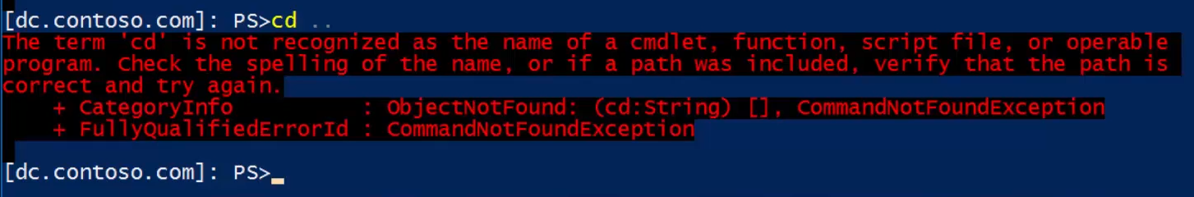
Just Enough Administration (JEA)
Ограниченный набор команд
Связка с Microsoft Identity Manager

Slide 6
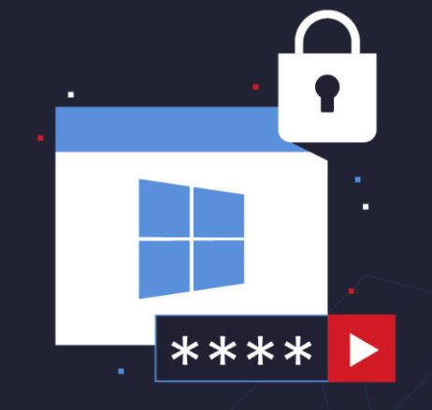
Local Administrator Password Solution (LAPS)
ЭТАПЫ ВНЕДРЕНИЯ MICROSOFT LAPS:
1. Проверка компонентов и устройств
2. Расширение схемы Active Directory
3. Конфигурация параметров пароля
4. Применение разрешений доступа
5. Конфигурация групповой политики

Slide 7
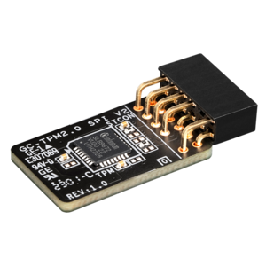
TRUSTED PLATFORM MODULE (TPM)
Включает в себя физические механизмы безопасности, устойчив ко взлому и не подвержен воздействию ВПО
Генерирует, хранит и ограничивает использование криптографических ключей
Имеет уникальный встроенный ключ RSA TPM
Используется в
BitLocker Drive Encryption
Device Encryption
Credential Guard

Slide 8
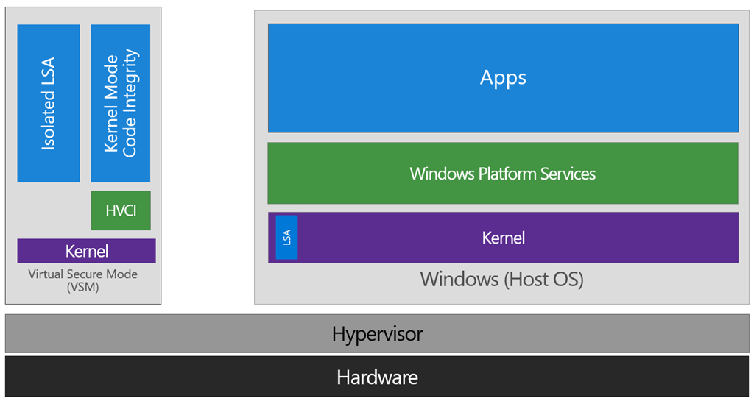
Virtualization-based security (VBS)
HVCI — Hypervisor Enforced Code Integrity | Целостность кода, обеспечиваемая гипервизором | Целостность памяти
LSA — Local Security Authority | Локальный Центр Безопасности

Slide 9
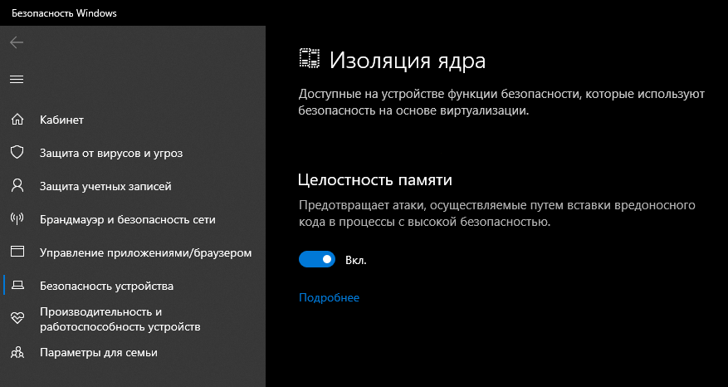
Hypervisor Enforced Code Integrity (HVCI)
(HVCI)
Затрудняет использование вредоносными программами низкоуровневых драйверов для захвата компьютера
reg add "HKLM\SYSTEM\CurrentControlSet\Control\DeviceGuard\Scenarios\HypervisorEnforcedCodeIntegrity" /v "Enabled" /t REG_DWORD /d 1 /f

Slide 10
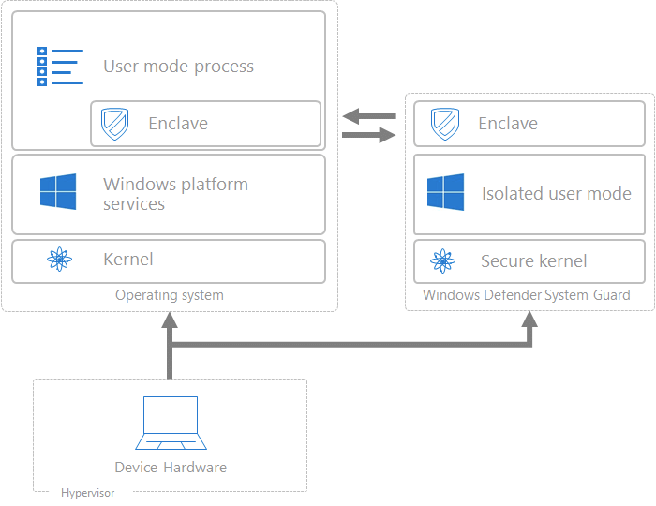
ПРОГРАММЫ, ИСПОЛЬЗУЮЩИЕ VBS
Защитник
Windows

Slide 11
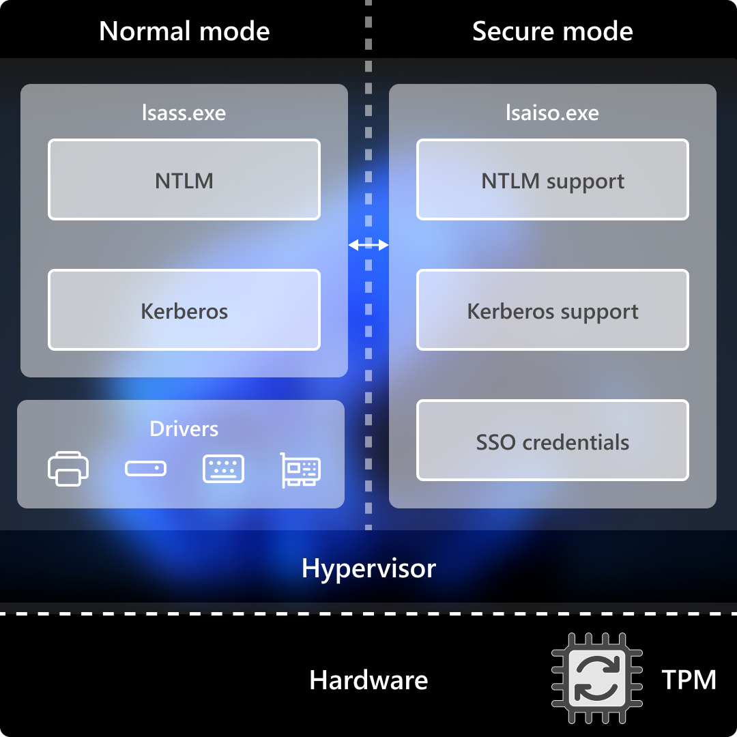
Credential Guard
Помогает защитить маркеры проверки подлинности (секреты), помещая их в защищенную, виртуализированную среду, где только определенные службы могут получить к ним доступ при необходимости.
Предотвращает атаки по краже учетных данных, защищая хэши паролей протокола сетевой аутентификации NT LAN Manager (NTLM), билеты Kerberos Ticket Granting Tickets (TGT) и учетные данные, хранящиеся приложениями в качестве учетных данных домена.
Несанкционированный доступ к этим секретам может привести к атакам по краже учетных данных, таким как pass the hash и pass the ticket

Slide 12
СПИСОК ИСПОЛЬЗОВАННЫХ ИСТОЧНИКОВ
1 Документация по безопасности Windows Server – URL: https://learn.microsoft.com/ru-ru/windows-server/security/security-and-assurance
2 Beginning your General Data Protection Regulation (GDPR) journey for Windows Server URL: https://learn.microsoft.com/en-us/windows-server/security/gdpr/gdpr-winserver-whitepaper
3 Общий регламент по защите данных URL: https://ru.wikipedia.org/wiki/Общий_регламент_по_защите_данных
4 Администрирование по принципу «необходимого минимума» URL: https://learn.microsoft.com/ru-ru/powershell/scripting/security/remoting/jea/overview?view=powershell-7.4
5 Windows Server 2022 vs Windows Server 2019 – Feature Comparison https://www.accuwebhosting.com/blog/windows-server-2022-vs-windows-server-2019/
6 Credential Guard overview – URL: https://learn.microsoft.com/en-us/windows/security/identity-protection/credential-guard/
7 Virtualization-based Security (VBS) – URL: https://learn.microsoft.com/en-us/windows-hardware/design/device-experiences/oem-vbs
8 Режим ядра – URL: https://ru.wikipedia.org/wiki/Режим_ядра
9 Гипервизор – URL: https://ru.wikipedia.org/wiki/Гипервизор
10 Изоляция ядра и целостность памяти – URL: https://support.microsoft.com/ru-ru/windows/изоляция-ядра-e30ed737-17d8-42f3-a2a9-87521df09b78
11 Configure added LSA protection – URL: https://learn.microsoft.com/en-us/windows-server/security/credentials-protection-and-management/configuring-additional-lsa-protection

Slide 13
Институт кибербезопасности
и цифровых технологий
Спасибо за внимание!

